Slide 1
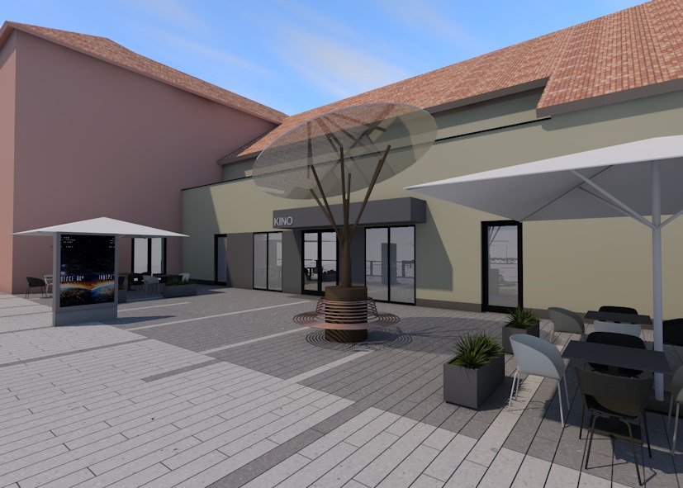

STUDIO NEXAR
TRG ISPRED KINA_IVANEC

Slide 2
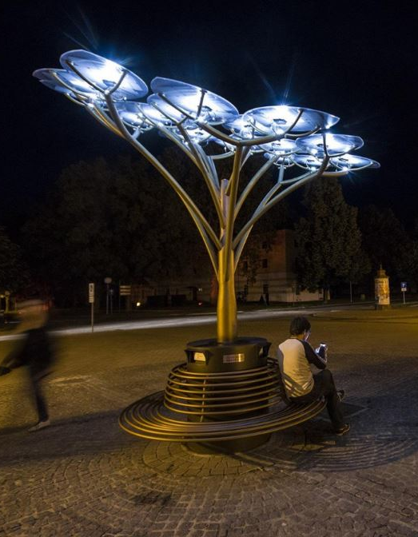
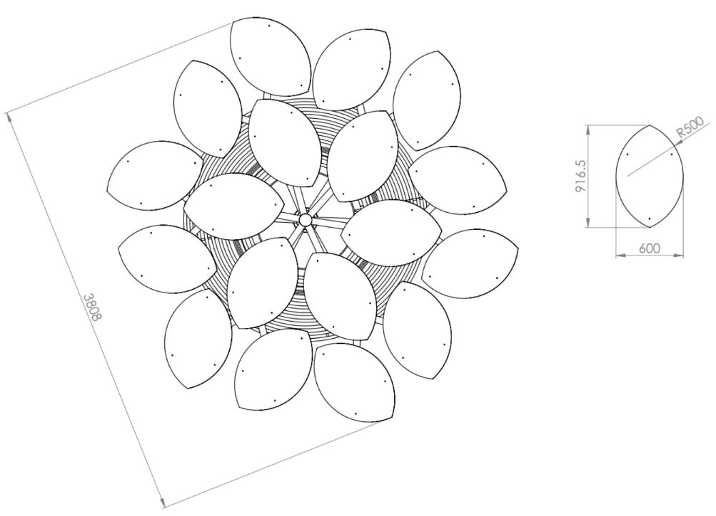
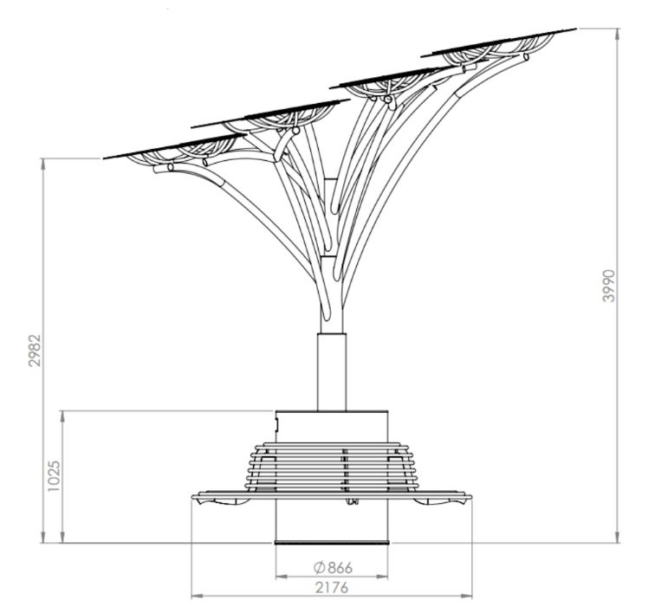
Solarno drvo
TRG ISPRED KINA_IVANEC

Slide 3
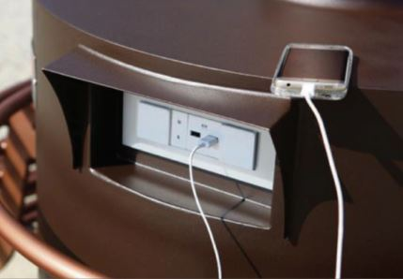
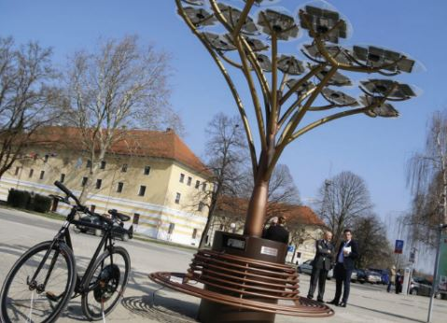
Solarno drvo
TRG ISPRED KINA_IVANEC

Slide 4
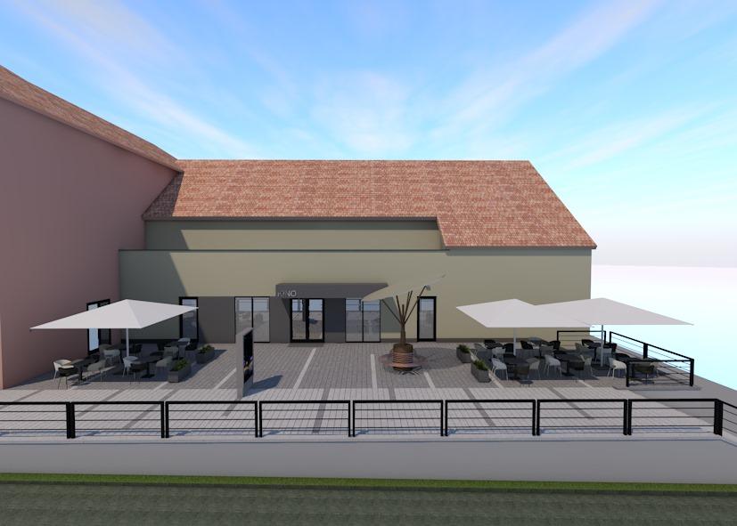
Prostorni prikaz
TRG ISPRED KINA_IVANEC

Slide 5
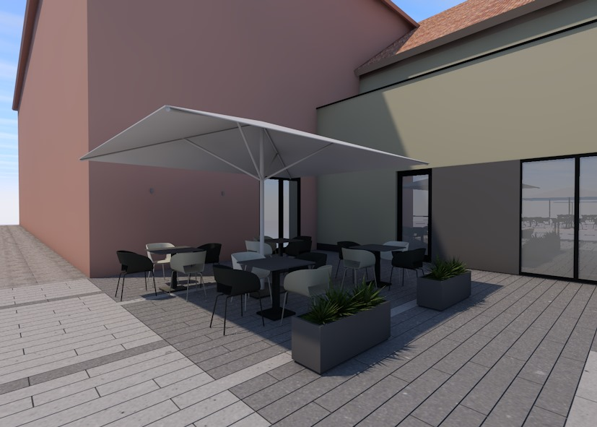
Prostorni prikaz
TRG ISPRED KINA_IVANEC

Slide 6
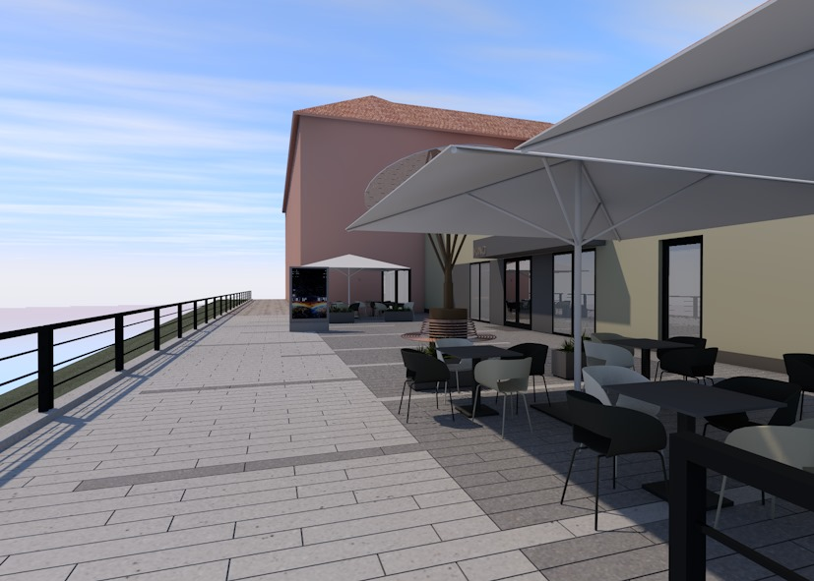
Prostorni prikaz
TRG ISPRED KINA_IVANEC

Slide 7
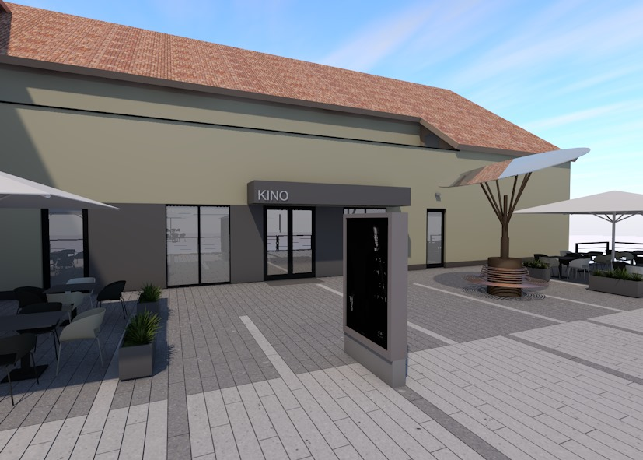
Prostorni prikaz
TRG ISPRED KINA_IVANEC

Slide 8
STUDIO NEXAR
TRG ISPRED KINA_IVANEC

